Slide 1
“Tira a mão da minha propriedade!”
Explorando comportamentos de integrantes de times e como suas relações geram resultados.
Carlos Henrique – março 2018

Slide 2
Quem sou eu?

Slide 3
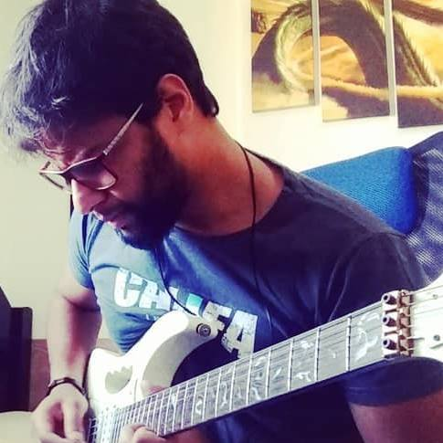
Carlos Henrique
@carlohcs (Redes sociais)
chsantana@uolinc.com co:lab (compartilhar + colaborar <3) Pessoal: https://missaopessoal.com.br https://carlohcs.com.br UOL: Uol Música Deezer, Zero, Uol Bootstrap, Eye Catcher, Conta UOL...
Quem sou eu?

Slide 4
Antes de começar... Créditos

Slide 5
Antes de começar… Créditos
Apresentação baseada no artigo:
We fired our top talent. Best decision we ever made.
Disponível em: https://medium.freecodecamp.org/we-fired-our-top-talent-best-decision-we-ever-made-4c0a99728fde

Slide 6
Case: Rick

Slide 7
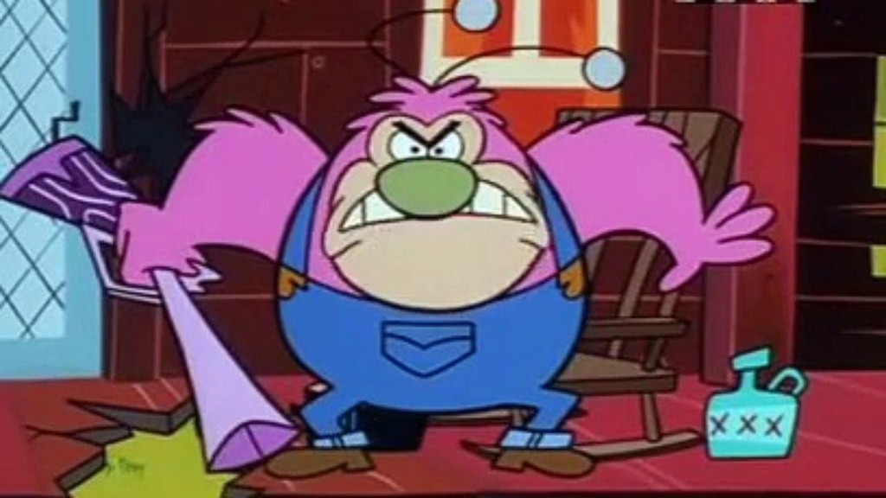
Notes:
Pensa naquele cara prepotente.
O famoso “estrelinha”
Ninguém toca nas coisas dele
É de fato o “Saiam da minha propriedade!”

Slide 8
"Vocês nunca poderão entender nada do que criei. Eu sou Albert F *** ing Einstein e vocês são todos macacos que estão mechendo na sujeira!".
Notes:
Em uma certa reunião, Rick, levantou essa frase:
Mas quando isso surgiu? Vamos lá...

Slide 9
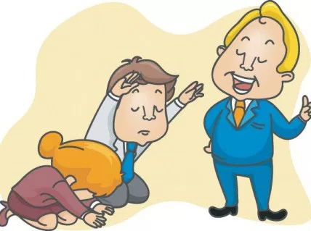
Notes:
Rick se achava um deus na empresa. O manda-chuva.

Slide 10
E de fato...

Slide 11
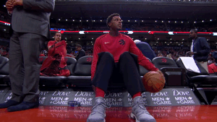
Notes:
Naquele contexto, Rick era o maioral.
A empresa estava uma bagunça. Ele detinha o conhecimento sobre a ferramenta/sistema.

Slide 12
E o restante?

Slide 13
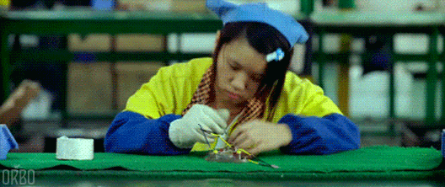
Notes:
A equipe restante?
Ficava só nas beiradas, de olho.
E entregando os grandes problemas para a estrela principal

Slide 14
A partir de então...

Slide 15
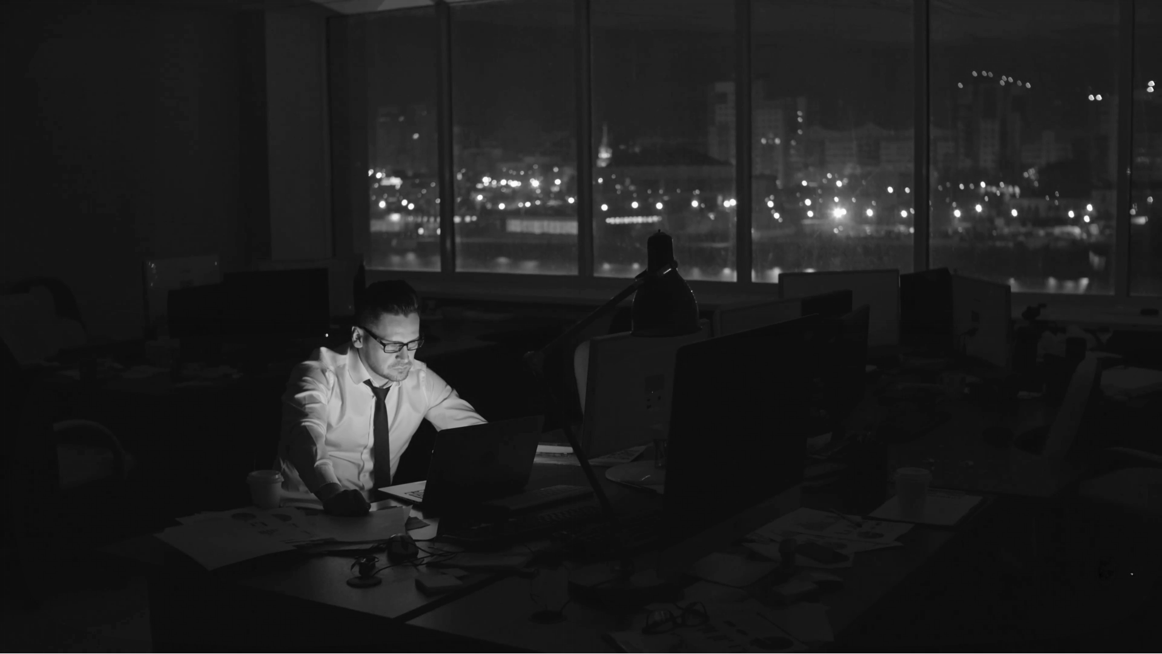
Notes:
Rick começou a trabalhar sozinho;

Slide 16
“Prefiro trabalhar sozinho.”
Notes:
Rick começou a trabalhar sozinho;
“Tenho muito código a fazer!”

Slide 17

Notes:
Rick parou de ir nas reuniões

Slide 18
“Reuniões são perda de tempo!”
Notes:
Rick começou a trabalhar sozinho;

Slide 19
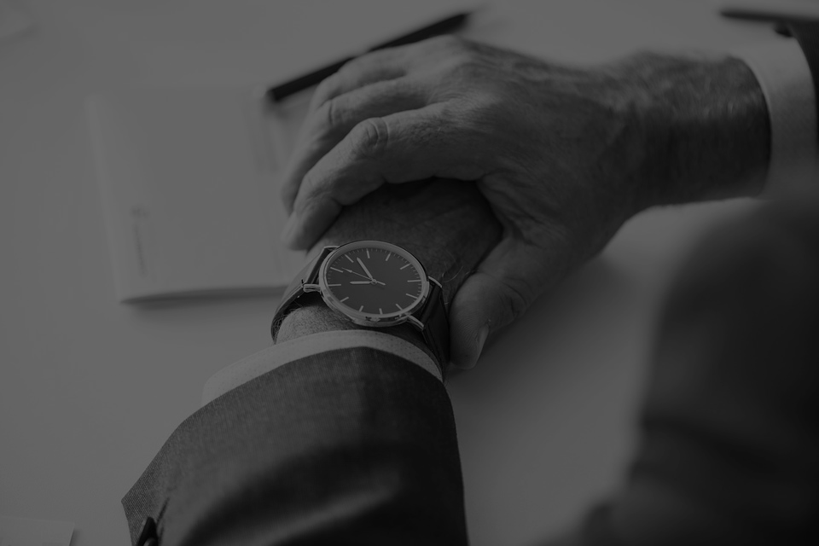
Notes:
Rick não treinava ninguém e nem fazia mais treinamentos para com ele

Slide 20
“Treinar alguém demora muito!
Eu mesmo faço!”
Notes:
Rick não treinava ninguém

Slide 21


Slide 22
“Minhas soluções são melhores do que qualquer outra.
Faço do zero mesmo!”
Notes:
Rick construiu tudo o que precisava do zero porque era infinitamente melhor do que as pequenas ofertas dos meros mortais.

Slide 23
Rick não precisava de ninguém!
Notes:
Se Rick não precisava de ninguém, bugs e novas funcionalidades começam a entrar na fila dele.
Com isso, o backlog começou a piscar atrás de Rick.
No dashboard do projeto, bandeiras verdes mudaram para amarelo. E de amarelo, mudaram para vermelho. O vermelho começou a piscar. Um por um, as tasks mudaram seus status para “Impedida”.
Todo mundo estava esperando por Rick.

Slide 24
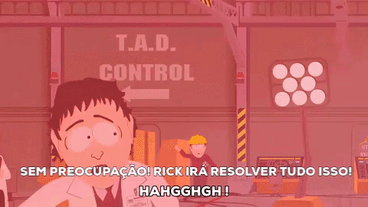
Notes:
O caos estava instaurado!

Slide 25
6 MESES
Notes:
- O gerente do projeto teve uma extensão de

Slide 26
7 MESES
Notes:
- O projeto depois foi estimado para...

Slide 27
2 ANOS!
Notes:
- No final de um ano, a preparação para a produção foi de

Slide 28
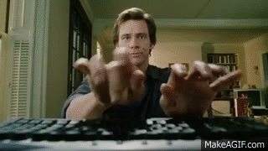
Notes:
O caos estava instaurado!
Rick estava arruinando o código mais rápido do que nunca.
Ele estava trabalhando semanas de sete dias, doze horas por dia.
Todos sabiam que só Rick poderia puxar o time desta bagunça. Todos prenderam a respiração e esperaram que Rick inventasse a cura milagrosa que consertaria esse projeto paralisado.
Todos os dias, Rick ficou mais beligerante (que ou o que faz guerra ou está em guerra; que ou o que está em luta.) e isolado. A máscara estava saindo.
Mesmo entrando no código dele, só Rick podia entendê-lo. E estava sem documentação.

Slide 29
O veredito: Só Rick poderia manter esse produto.
Notes:
Todos os dias que Rick trabalhou no projeto mudou a data de entrega de volta uma semana.
Rick estava destruindo o produto mais rápido do que ele estava criando.

Slide 30
Solução

Slide 31
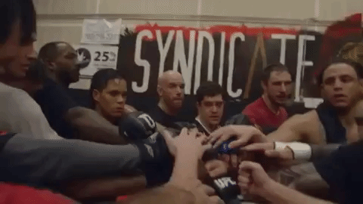
Notes:
- O produto iria ser construído a partir do zero: pela equipe.

Slide 32
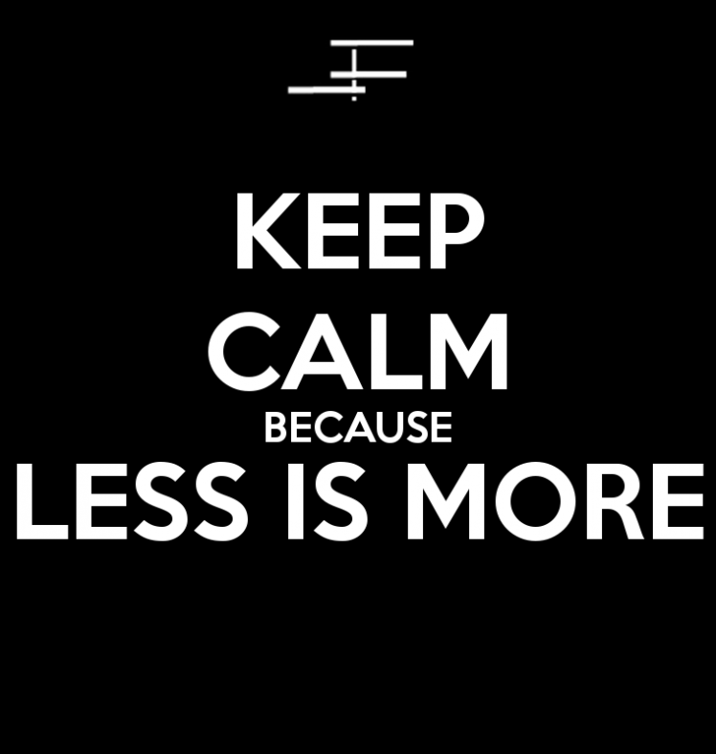
Notes:
Este esforço seria de alcance muito limitado e só proporcionaria o essencial para levar o produto à produção.

Slide 33

Notes:
Toda a equipe contribuiria e poderia apoiá-la. Sem mais estrangulamentos.

Slide 34
Como Rick reagiu a isso?

Slide 35

Notes:
Rick explodiu.
Rick não queria fazer parte dessa farsa. Se não pudéssemos apreciar o seu gênio, era culpa nossa, não a dele. Rick previu que dentro de alguns meses nós voltaríamos rastejando para ele implorando-lhe que nos salvasse.
Rick gritou que faltava a capacidade mental básica para apreciar o gênio quando nos encarava o rosto.

Slide 36
"Vocês nunca poderão entender nada do que criei. Eu sou Albert F *** ing Einstein e vocês são todos macacos que estão mechendo na sujeira!".
Notes:
Finalmente, a frase foi dita:
Após o incidente, meses de dificuldades foram apreciados por toda a equipe.
Rick parou de ajudar em todos os projetos.
Se recusava a mexer em códigos que não eram de sua autoria.
Não mexia com frameworks que ele aprovava...
Rick foi demitido.

Slide 37
Era pós Rick

Slide 38
Era pós Rick
√ Sem Ricks no time.
√ Nenhum gênio louco construindo tudo do zero.
=
Notes:
Remoção de cerca de 150.000 linhas de bagunça incompreensível;

Slide 39

Era pós Rick
√ Sem Ricks no time.
√ Nenhum gênio louco construindo tudo do zero.
=
Mais produtividade do time.
Notes:
Remoção de cerca de 150.000 linhas de bagunça incompreensível;
Rick era um desenvolvedor muito talentoso. Rick poderia resolver problemas complexos de lógica comercial e criar arquiteturas sofisticadas para suportar seus projetos elevados.

Slide 40
Rick não conseguiu resolver o problema de como trabalhar efetivamente em uma equipe.
Notes:
Infelizmente, Rick estava tão longe que não podia, ou não, ser trazido de volta. Nenhuma quantidade de treinamento, feedback, tempo livre ou atribuição a outros projetos alterou seu comportamento tóxico.

Slide 41
Era pós Rick
Demorou um tempo para a equipe chocada reunir-se e de fato, colaborarem. Mas as coisas começaram a mudar:
Notes:
Remoção de cerca de 150.000 linhas de bagunça incompreensível;

Slide 42
Era pós Rick
- Um produto substituto pelo o de Rick;
Notes:
Remoção de cerca de 150.000 linhas de bagunça incompreensível;

Slide 43
Era pós Rick
Sem componentes muito personalizados ou do zero. Soluções pré-prontas poderiam ser adotadas (frameworks);
Notes:
Remoção de cerca de 150.000 linhas de bagunça incompreensível;

Slide 44
Era pós Rick
Apoio ao patrocinador para remover/desligar itens obsoletos/desnecessários;
Notes:
Remoção de cerca de 150.000 linhas de bagunça incompreensível;

Slide 45
Era pós Rick
Entregas menores e constantes;
Notes:
Remoção de cerca de 150.000 linhas de bagunça incompreensível;

Slide 46
5 ANOS
por
6 meses
Notes:
- No final de um ano, a preparação para a produção foi de

Slide 47
Como fugir disso?

Slide 48
E o que temos conseguido?

Slide 49
Como fugir disso?
NÃO a cultura de dependência: Sem ninjas.
Notes:
- NÃO a cultura de dependência: Qualquer problema que surge é automaticamente atribuído a um determinado “ninja”. Um mito encorajado. Pessoas aprendem a parar de tentar e apenas esperar pelo “ninja”.
- NÃO ao código sem manutenção: Sem documentação ou testes do que é criado, a confiança fica confinada a inteligência do “ninja”.
- NÃO a personalidade destrutiva: Membros acabam não opinando suas próprias ideias porque o “ninja” sempre acaba minando outras ideias ou achando que suas ideias são as mais convenientes.
- NÃO a exclusão de responsabilidade: Muitos integrantes de equipes, se eximem da responsabilidade sobre determinada coisa. Isso impede que eles mesmos aprendam com seus erros.

Slide 50
Como fugir disso?
NÃO a cultura de dependência: Sem ninjas.
NÃO ao código sem manutenção: Documentação.
Notes:
- NÃO a cultura de dependência: Qualquer problema que surge é automaticamente atribuído a um determinado “ninja”. Um mito encorajado. Pessoas aprendem a parar de tentar e apenas esperar pelo “ninja”.
- NÃO ao código sem manutenção: Sem documentação ou testes do que é criado, a confiança fica confinada a inteligência do “ninja”.
- NÃO a personalidade destrutiva: Membros acabam não opinando suas próprias ideias porque o “ninja” sempre acaba minando outras ideias ou achando que suas ideias são as mais convenientes.
- NÃO a exclusão de responsabilidade: Muitos integrantes de equipes, se eximem da responsabilidade sobre determinada coisa. Isso impede que eles mesmos aprendam com seus erros.

Slide 51
Como fugir disso?
NÃO a cultura de dependência: Sem ninjas.
NÃO ao código sem manutenção: Documentação.
NÃO a personalidade destrutiva: Colaboração.
Notes:
- NÃO a cultura de dependência: Qualquer problema que surge é automaticamente atribuído a um determinado “ninja”. Um mito encorajado. Pessoas aprendem a parar de tentar e apenas esperar pelo “ninja”.
- NÃO ao código sem manutenção: Sem documentação ou testes do que é criado, a confiança fica confinada a inteligência do “ninja”.
- NÃO a personalidade destrutiva: Membros acabam não opinando suas próprias ideias porque o “ninja” sempre acaba minando outras ideias ou achando que suas ideias são as mais convenientes.
- NÃO a exclusão de responsabilidade: Muitos integrantes de equipes, se eximem da responsabilidade sobre determinada coisa. Isso impede que eles mesmos aprendam com seus erros.

Slide 52
Como fugir disso?
NÃO a cultura de dependência: Sem ninjas.
NÃO ao código sem manutenção: Documentação.
NÃO a personalidade destrutiva: Colaboração.
NÃO a exclusão de responsabilidade: fail fast & learn fast.
Notes:
- NÃO a cultura de dependência: Qualquer problema que surge é automaticamente atribuído a um determinado “ninja”. Um mito encorajado. Pessoas aprendem a parar de tentar e apenas esperar pelo “ninja”.
- NÃO ao código sem manutenção: Sem documentação ou testes do que é criado, a confiança fica confinada a inteligência do “ninja”.
- NÃO a personalidade destrutiva: Membros acabam não opinando suas próprias ideias porque o “ninja” sempre acaba minando outras ideias ou achando que suas ideias são as mais convenientes.
- NÃO a exclusão de responsabilidade: Muitos integrantes de equipes, se eximem da responsabilidade sobre determinada coisa. Isso impede que eles mesmos aprendam com seus erros.

Slide 53
Como fugir disso?
- Um plano de renovação/condução de T.I de longo prazo ligado a um estratégia.
Notes:
Manter o foco no objetivo. Juntando forças para a criação de valor sobre uma perspectiva definida.

Slide 54
Como fugir disso?
- A busca por uma plataforma/diretriz tecnológica simples e unificada.
Notes:
- Menos “eu vou usar framework X porque gosto!” e mais “hum, se tecnologia x funciona, vamos pra cima!”

Slide 55
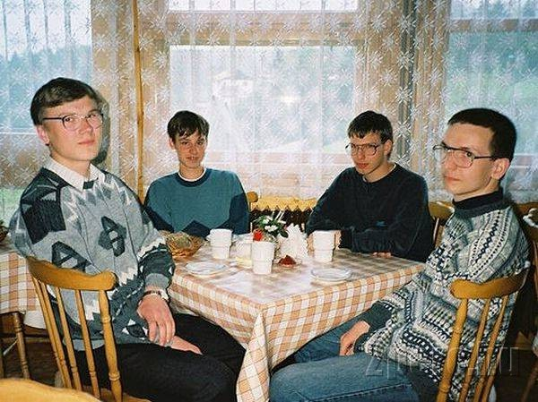
Notes:
- Além disso, as pessoas podem ter essa visão de nós. Não tem nenhum problema.
- A diferença é como deixamos eles lhe darem conosco

Slide 56
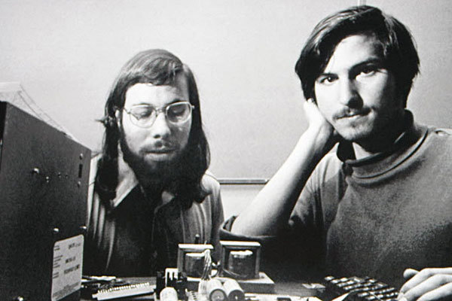
Notes:
- Todos conhecem esses mitos neh? Steve Wozniack e Steve Jobs - Nós sabemos do Wozniack pq somos de TI, ligamos para o lado técnico.
- Mas as pessoas só se lembram de Jobs e pq isso?

Slide 57
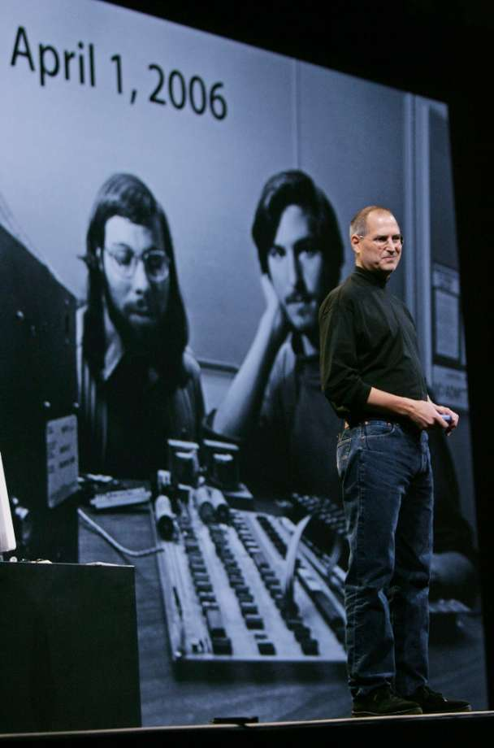
Notes:
- Pq ele foi a frente. Se expôs. e É isso que precisamos fazer!
Ao invés de deixarmos de nos chamarem de “tribos de nerds esquisitos”, vamos buscar nos unir, buscar forças e mostrar valores para nós mesmos e outras áreas. O desempenho irá aumentar conforme o tempo.

Slide 58
Como fugir disso? - Bônus
Fast feedback
Notes:
- Importune seu gestor pedindo por esses itens

Slide 59
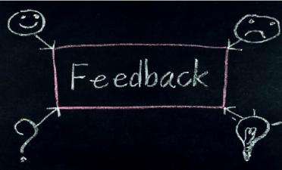
Notes:
- Importune seu gestor pedindo por esses itens

Slide 60
Como fugir disso? - Bônus
Team build
Notes:
- Importune seu gestor pedindo por esses itens

Slide 61
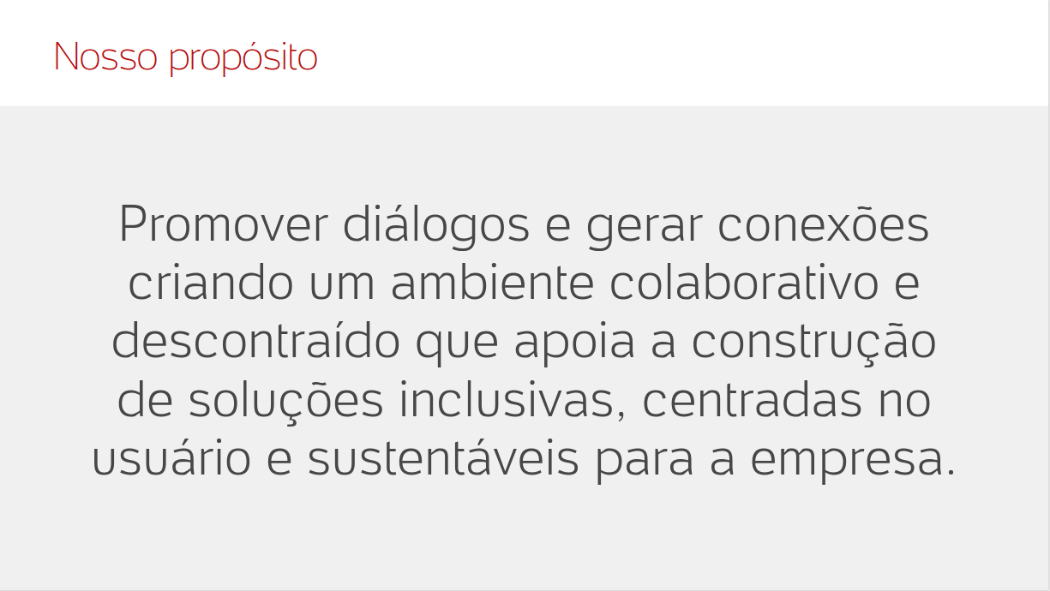
co:lab
Notes:
- Importune seu gestor pedindo por esses itens

Slide 62
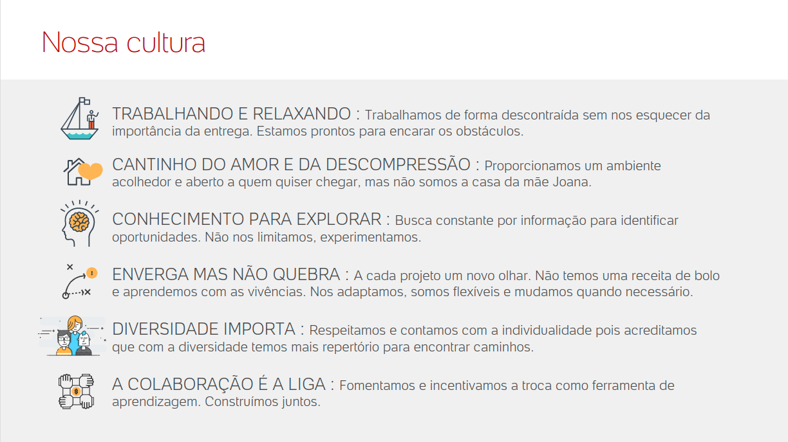
co:lab
Notes:
- Importune seu gestor pedindo por esses itens

Slide 63
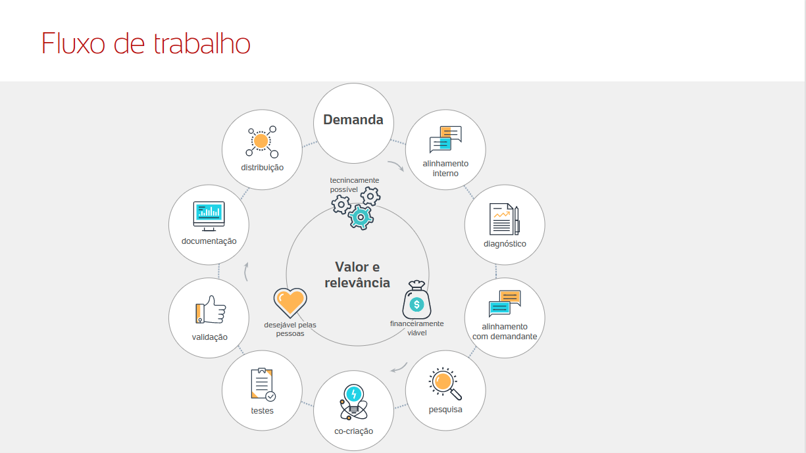
co:lab
Notes:
- Importune seu gestor pedindo por esses itens

Slide 64
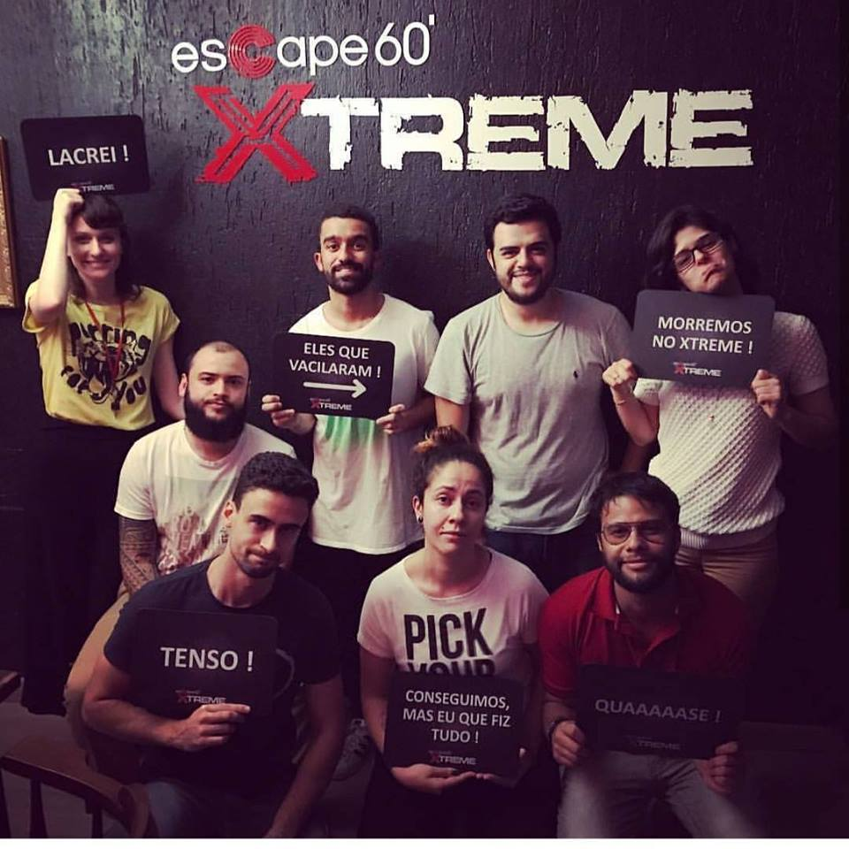
Notes:
- Importune seu gestor pedindo por esses itens

Slide 65
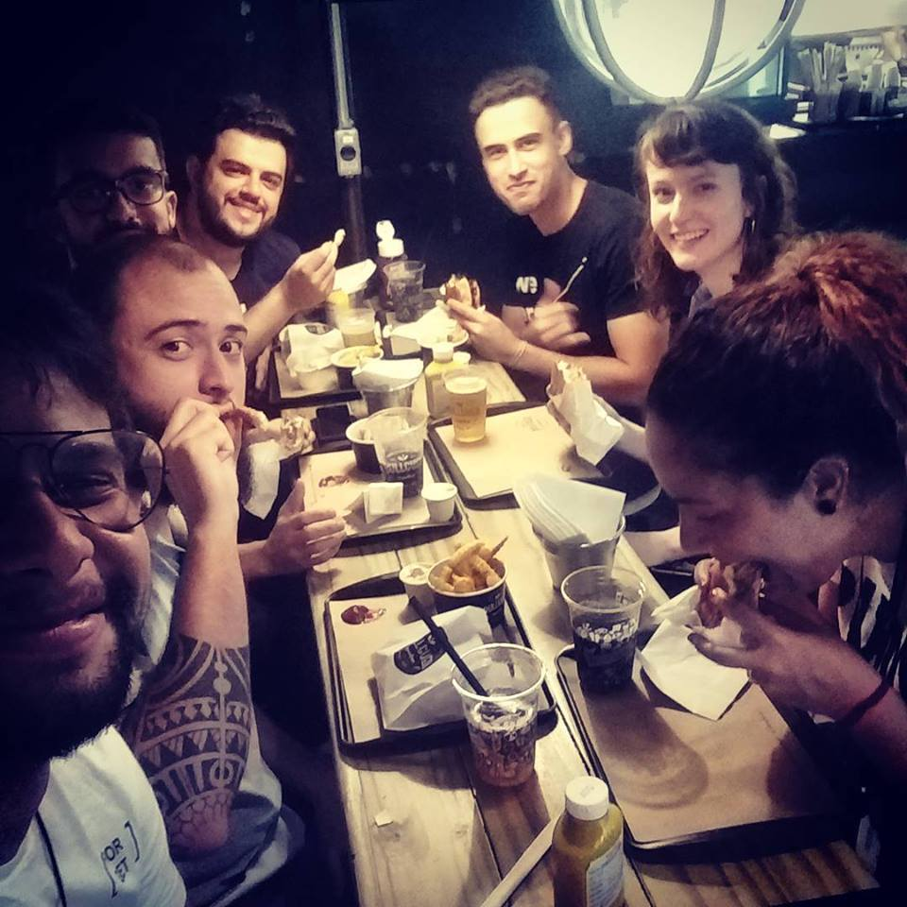
Notes:
- Importune seu gestor pedindo por esses itens

Slide 66
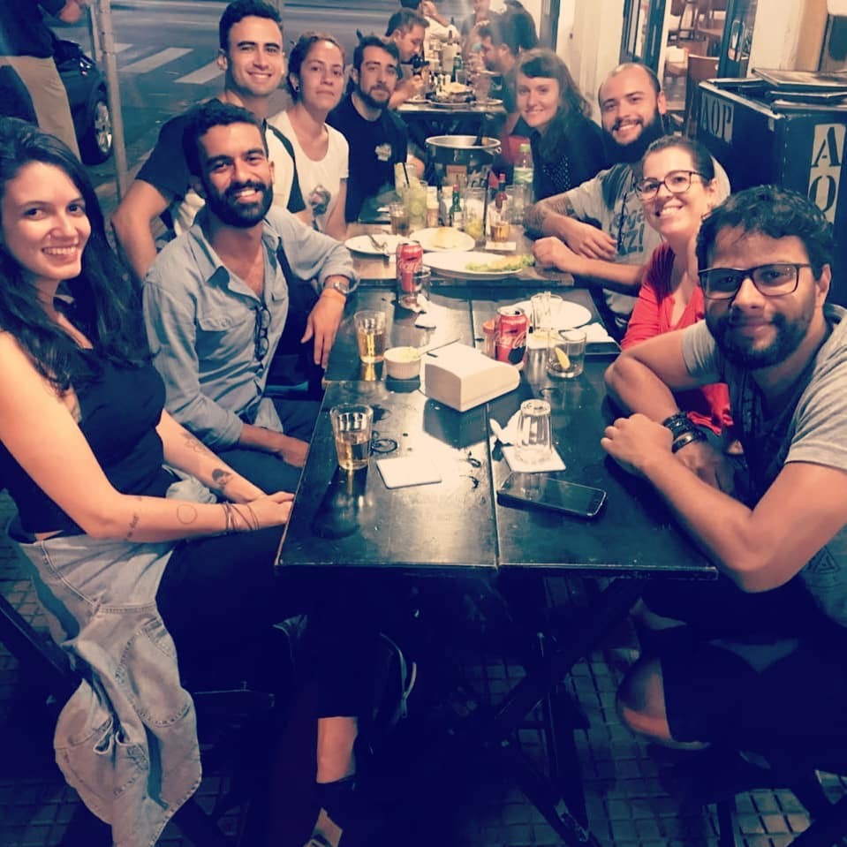
Notes:
- Importune seu gestor pedindo por esses itens

Slide 67
E o que temos conseguido?

Slide 68
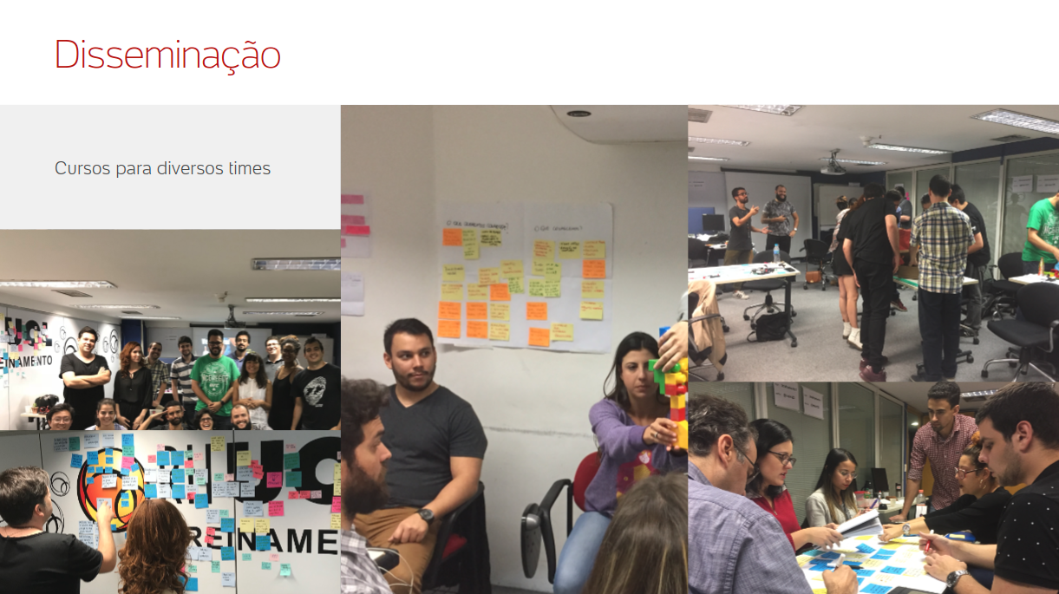

Slide 69
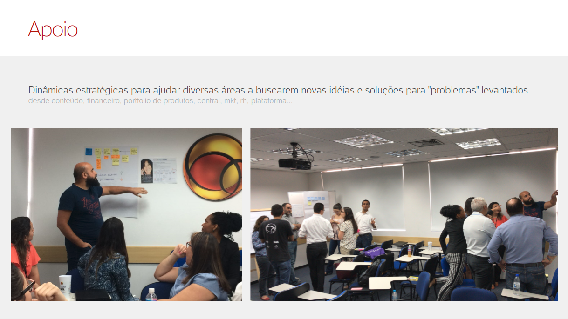

Slide 70
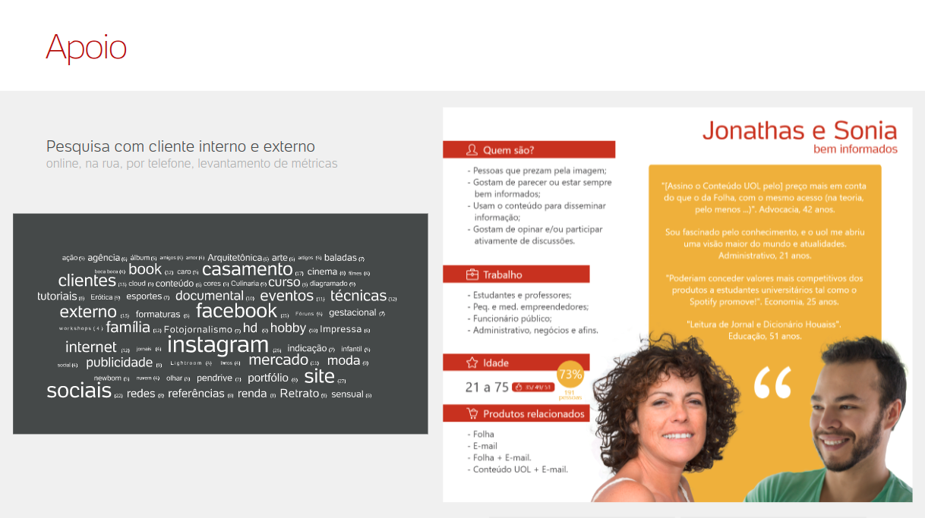

Slide 71
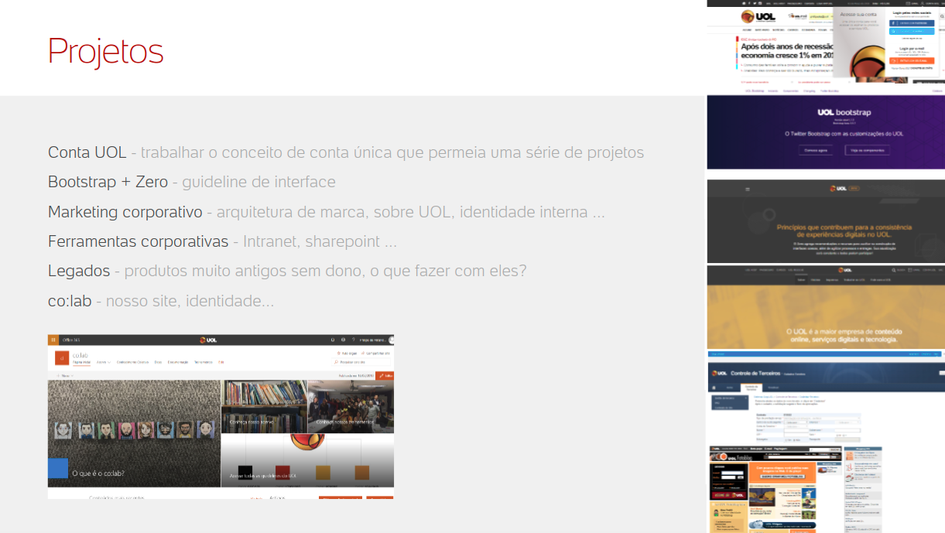

Slide 72
A força de um time não é resultado do talento individual dos membros que o compõem e sim, a sua colaboração, persistência e respeito mútuo.
Em síntese:

Slide 73
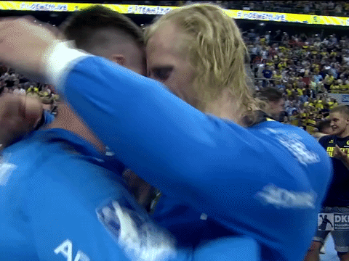

Slide 74
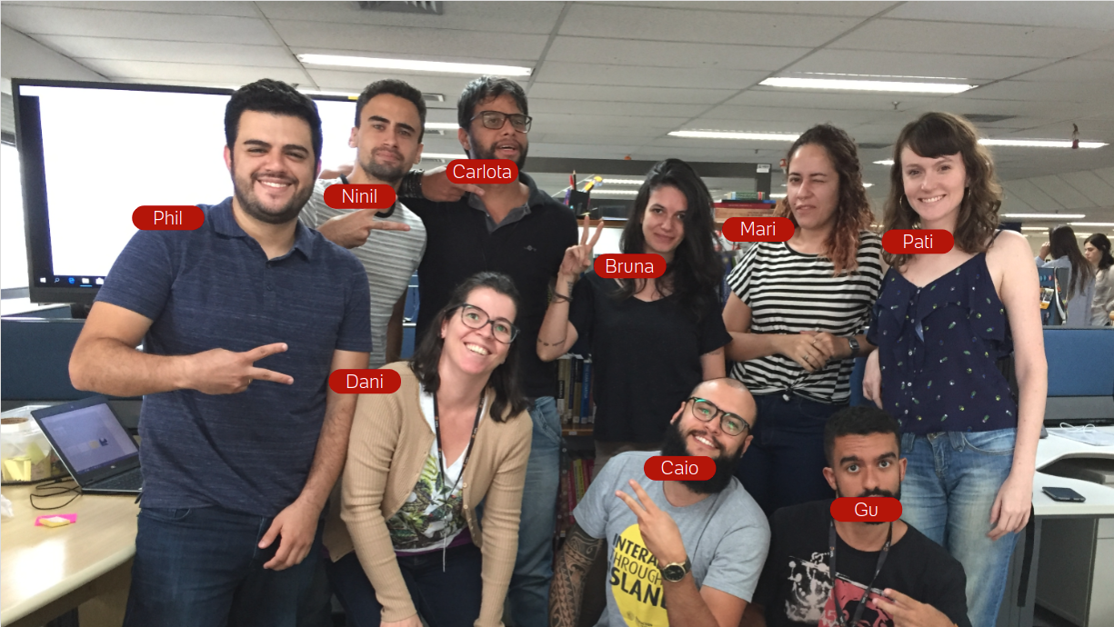

Slide 75
Dúvidas?

Slide 76
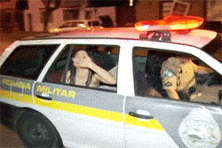
obrigado!
co:lab
CO:MPARTILHAR + CO:LABORAR = <3
uol.com/colab
l-colab

